Slide 1


Akadémia ozbrojených síl
gen. M. R. Štefánika v Liptovskom Mikuláši
Katedra manažmentu
Význam a podstata práva na slobodný prístup k informáciám
Spracovala: voj. Zvalová Lenka
37 MAN

Slide 2
Zákon o slobodnom prístupe k informáciám a o zmene a doplnení niektorých zákonov
Č. 211/2000 Z. z.
-ustanovuje povinnosť sprístupňovať informácie nielen štátnym orgánom, obciam, PO a FO, ktorým zákon zveruje právomoc rozhodovať o právach a povinnostiach FO alebo PO v oblasti verejnej správy
- vymedzuje, ktoré informácie majú uvedené povinné osoby povinnosť zverejňovať.

Slide 3
Právo na informácie je základným právom, bez ktorého nie je existencia skutočného demokratického zriadenia možná
je nevyhnutnou podmienkou toho, aby rozhodovanie občanov vo voľbách malo zmysel
„Sloboda prejavu a právo na informácie sú zaručené.“

Slide 4
Ústava SR prostredníctvom práva na informácie vytvára
3 skupiny informácií
1) informácie, ktoré štátne orgány a orgány územnej samosprávy musia predložiť oprávneným osobám.
2) tvoria informácie, ktoré štátne orgány ani iné orgány verejnej moci nemusia predložiť oprávneným osobám, ale musia strpieť prístup k nim, ak oprávnené osoby uplatnia svoje právo na informácie.
3)informácie, ktoré nemožno zverejniť, pretože ide
o informácie podliehajúce úprave čl. 26 ods. 4 Ústavy SR.

Slide 5
Čo je „informácia“
„každé oznámenie obohacujúce vedomie príjemcu“
2 spôsoby sprístupňovania informácií
na základe žiadosti žiadateľov
aktívne zverejňovanie informácií
„ Každý má právo žiadať informácie“

Slide 6
Formulár na poskytnutie žiadosti o informácie neslúži na poskytovanie právnych usmernení!!
Žiadosť o poskytnutie informácie môžete
využiť v prípade, ak požadujete sprístupniť
informáciu, týkajúcu sa činnosti verejného
ochrancu práv alebo Kancelárie verejného
ochrancu právalebo inú informáciu,
o ktorej si myslíte, že ňou Kancelária
verejného ochrancu práv disponuje.

Slide 7
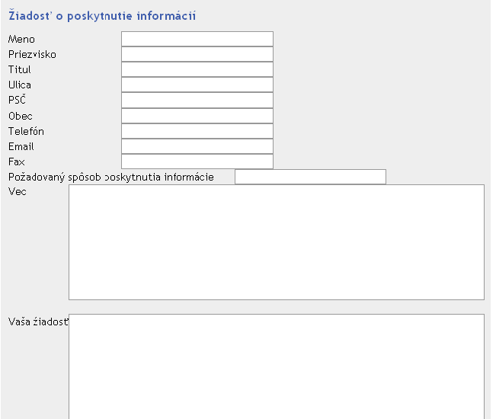
Žiadosť možno podať písomne, ústne, faxom, elektronickou poštou alebo iným technicky vykonateľným spôsobom.

Slide 8
ŽIADATEĽ POVINNÉ OSOBY
Fyzické osoby
Prezident SR
Právnické osoby
Štát
NR SR
Občania SR
Vláda SR
Cudzinci
Ministerstvá
Osoby bez štátnej
príslušnosti
Ústredné orgány

Slide 9
Schéma procesu sprístupňovania informácií
potvrdí napadnuté
rozhodnutie
KONIEC
odmietne opravný
prostriedok
SÚD
vydá rozsudok, ktorým
sprístupní informácie
nesprístupní informácie
v lehote neposkytne
žiadnu
odpoveď
ŽIADATEĽ
POVINNÁ OSOBA
nereaguje
KONIEC
je spokojný
podá nový opravný prostriedok na súd
zruší napadnuté rozhodnutie a vráti vec na ďalšie konanie

Slide 10
Nesprístupnia sa informácie, ku ktorým je prístup verejnosti obmedzený podľa osobitných zákonov
Utajované skutočnosti,
Zákon č. 215/2004 Z. z.
Bankové tajomstvo,
Zákon č. 483/2001 Z. z.
Daňové tajomstvo,
Zákon č. 511/1992 Zb.
Obchodné tajomstvo,
Zákon č. 513/191 Zb.
Autorské práva,

